Slide 1
TOUT CE QUI SIFFLE N’EST PAS DE L’ASTHME
S Sagot Mars 2014

Slide 2
Prise en charge du nourrisson siffleur
Quand l’évoquer?
Comment l’explorer?
Comment le traiter?
Comment le suivre?
Quand s’inquiéter?
Devenir de l’asthme du nourrisson?

Slide 3
I. QUAND EVOQUER L’ASTHME DU NOURRISSON?

Slide 4
L’asthme de l’enfant de moins de 36 mois est défini de façon clinique
comme tout épisode dyspnéique
  avec râles sibilants, qui s’est produit au moins trois fois depuis la naissance et cela
  quels que soient
    l'âge de début, la cause déclenchante
    l'existence ou non d'une atopie.
Ces épisodes de sifflements sont discontinus, avec des périodes asymptomatiques

Slide 5
Asthme de l’enfant < 36 mois
AUTRES TABLEAUX CLINIQUES POSSIBLES :
  toux nocturne / toux chronique ou récidivante
  toux persistante après une bronchiolite
  toux induite par l’exercice (pleurs, excitation, jeu, …)
  sifflements persistants : « happy wheezer »
    c'est-à-dire nourrisson qui a des sifflements permanents sans retentissement sur l’état général ni sur l’activité, sans toux ni dyspnée intercritiques
➔ POSER LE DIAGNOSTIC D’ASTHME SUPPOSE D’AVOIR ÉVOQUÉ ET ÉLIMINÉ LES PRINCIPAUX DIAGNOSTICS DIFFÉRENTIELS
Recommandations HAS 2009

Slide 6
Hospitalisations pour asthme : variations saisonnières le pic automnal (rentrée des classes) = VIROSES
Septembre
2- 4 ans

Slide 7
II. COMMENT L’EXPLORER?
FAUT-IL FAIRE DES EXAMENS COMPLEMENTAIRES ?

Slide 8
Examens complémentaires
Un seul examen qu’il faut toujours demander :
LA RX DE THORAX, DE FACE
au moins EN INSPIRATION
ANORMALE, ELLE DOIT FAIRE EVOQUER
UN DIAGNOSTIC DIFFERENTIEL

Slide 9
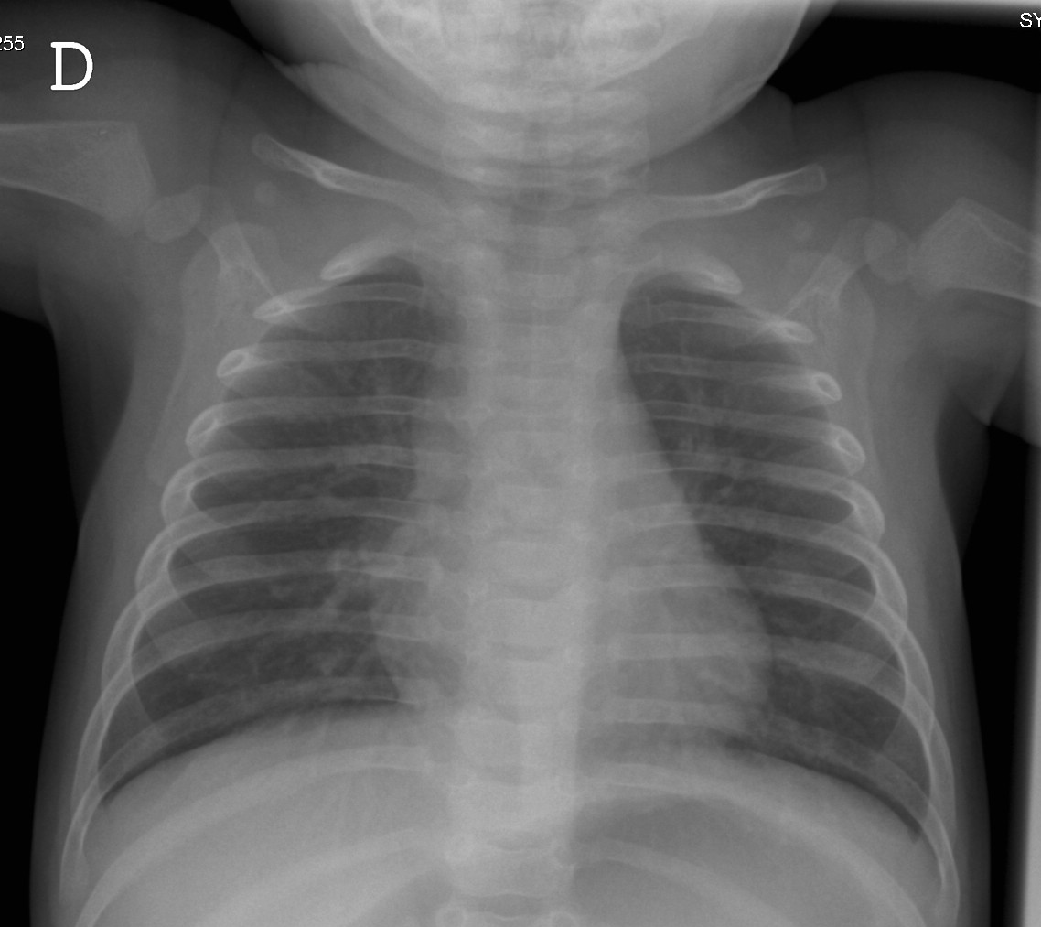

Slide 10
Autres examens complémentaires
ENQUÊTE ALLERGOLOGIQUE :
➔ NON SYSTÉMATIQUE
  Symptômes persistants
  Signes respiratoires ou extra respiratoires d’allergie
  ATCD familiaux marqués
Les investigations
  Prick tests en première intention
  Tests multiallergéniques : alternative a contrario
  IgE totales ou IgEs : pas en 1ère intention
  Attention à l’interprétation!

Slide 11
III. QUAND TRAITER?
QUELS OBJECTIFS ?

Slide 12
Classification de la sévérité avant traitement
Recommandations HAS 2009
Stade Paramètres | Asthme intermittent | Asthme persistant léger à modéré | Asthme persistant sévère
Symptômes jour | < 1 jour / semaine | 1 à 2 jours / semaine | > 2 jours / semaine
Symptômes nuit | < 1 nuit / mois | 1 à 2 nuits / mois | > 2 nuits / mois
Retentissement sur activités | Aucun | Léger | Important
β2 mimétiques de courte durée d’action | < 1 jour / semaine | 1 à 2 jours / semaine | > 4 jours par mois
Exacerbations | 0 à 1 dans l’année | ≥ 2 sur les 6 derniers mois | ≥ 2 en 6 mois
A ces trois stades de sévérité, il convient d’ajouter l’asthme intermittent sévère, défini par la survenue d’exacerbations fréquentes, viro-induites sans symptôme intercritique
En pratique, deux points importants :
  la fréquence des exacerbations
  symptômes intercritiques en particulier nocturnes : OUI/NON?
Notes:
On a regroupé asthme persistant léger à modéré
On insiste sur les exacerbations

Slide 13
OBJECTIF : LE CONTRÔLE!
DEFINITION DU CONTRÔLE TOTAL :
  absence de symptôme diurne et nocturne
  absence de recours aux β2 CA
  activité physique normale
  pas d’absentéisme (de la crèche ou au travail pour les parents)
  absence d’exacerbation et/ou de recours aux soins pour asthme en urgence
En tenant compte de la variabilité saisonnière de l’asthme de l’enfant et du nourrisson, on peut accepter dans les critères de bon contrôle la survenue d’une exacerbation dans l’année

Slide 14
IV. COMMENT TRAITER?

Slide 15
Traitement
1. Contrôle de l’environnement
  - Éviction : tabagisme /autres irritants
  - Chez l’enfant sensibilisé :
    réduire l’exposition aux allergènes identifiés
    éviter l’exposition aux moisissures visibles
  - Mesures d’hygiène (période virale saisonnière)
2. PEC des facteurs aggravants ou associés
  - ORL (rhinite allergique?)
  - DA - Allergie alimentaire
  - RGO
  - Vaccination anti-grippale (à partir de six mois).
  3. Plan d’action :
  - préciser le recours au β2 CA + consignes de CS en urgence
Recommandations HAS à paraître en 2009

Slide 16
TRAITEMENT DE L’ASTHME DU PETIT ENFANT- recommandations HAS - 2009
www.has.fr et www.sp2a.fr
Asthme non contrôlé 3 mois
Augmentation thérapeutique
Cs spécialisée :
Δ différentiels
Facteurs associés
Observance
Asthme contrôlé 3 à 6 mois
Décroissance thérapeutique
Intermittent sévère
Stade de sévérité
Intermittent
Persistant léger à modéré
Persistant sévère
CSI nébulisés
Budésonide 1 à 2 mg/j
Béclométhasone 0.8 à 1.6 mg/j
± BDCA
CSI
dose forte
± BDCA
Traitement de fond
CSI
dose faible à moyenne
NON
ou ajout MK
ou MK 4 mg

Slide 17
POSOLOGIE DES CORTICOÏDES INHALÉS
 | Doses « faibles à moyennes » (µg/j) | Doses « fortes » (µg/j) | Doses maximales (µg/j)
Béclométasone | 250-500 | > 500 | 1000
Budésonide | 200-400 | > 400 | 800
Fluticasone | 100-200 | > 200 | 400
Budésonide nébulisé |  | 1000-2000
Béclométasone nébulisée |  | 800-1600
HAS 2009
Recommandations HAS à paraître en 2009

Slide 18
V. COMMENT SURVEILLER ?
QUAND S’INQUIETER?

Slide 19
Suivre un jeune enfant asthmatique
Revoir l’enfant qq semaines après initiation et réévaluer le contrôle
  Poursuivre si OK
  Revoir observance – technique d’inhalation et ajuster si besoin
  Pas de contrôle : Dg différentiel ???
En cas d’asthme viro-induit … :
  Possibilité arrêt du TT si contrôle OK - été
Poursuivre le suivi et le TT si :
  symptômes persistants et/ou sévères
  plus particulièrement si terrain allergique

Slide 20
Signes d’alarme
Clinique ou radiologique
Formes sévères
Formes inhabituelles :
Stridor
Dyspnée deux temps
Polypnée
Signes inter critiques
Déformation thoracique
Toux productive matinale
Bronchorrhée
Signes extra respiratoires associés
Cassure pondérale
Diarrhée chronique
Cardiopathie
Douleurs abdominales
Terrains particuliers
Trisomie 21-Atrésie œsophage…
Rx thorax anormale ou situs inversus
ATCD
Prématurité
Réanimation néonatale
BDP
Cardiopathie Shunt G-D
Sans orientation diagnostique
Orientation diagnostique
Investigations larges
Investigations ciblées

Slide 21
Diagnostics différentiels
Obstruction des voies aériennes proximales
- Dynamique : malacie trachéale et/ou bronchique - Mécanique : o corps étranger inhalé o anomalie des arcs aortiques o kyste bronchogénique o sténose trachéale/ bronchique o tumeur/adénopathie/ granulome (tuberculose, mycobactérie atypique, corps étranger) o compression par une cavité cardiaque dilatée
Obstruction des petites voies aériennes
- Mucoviscidose - Dysplasie bronchopulmonaire - Dyskinésie ciliaire primitive - Séquelle grave de virose (bronchiolite oblitérante)
Pathologies d’aspiration
Reflux gastro-oesophagien/Fistule oesotrachéale/Troubles de déglutition
Cardiopathies congénitales
-Shunt gauche-droit/Cardiomégalie
Pneumopathies répétées en contexte d’immunodépression
Fibroscopie
Investigations
Ciblées/ TDM
Echo cœur
IgGAM- Ac vaccinaux

Slide 22
Nourrisson Siffleur
D’après HAS 2009
Rx thorax
FACE insp/exp
signes d’alarme
Clinique ou radiologique
??
OUI
NON
CS SPECIALISÉE
“ Asthme du nourrisson ” probable
Efficace
Echec
traitement
Diagnostic compatible
Investigations larges
Discuter avis spécialisé

Slide 23
TIMEO né le 10/05/06
Antécédents familiaux : Ø
Antécédents personnels :
    Naissance à 38 SA – PN = 2800g–APGAR : 10/10.
    Pas de problème en période néonatale.
    Dans le carnet de santé, vous retrouvez :
      Une bronchiolite simple à 5 mois.
      Et une récidive à 7 mois.

Slide 24
TIMEO né le 10/05/06
Cs le 17/10/07 :
  Rhinite puis toux sèche depuis la veille.
  Apparition d’un wheezing ce jour.
  A l’examen :
    Bon état général, examen cutané normal.
    FR = 40/min – Tirage intercostal modéré
    Auscultation : sibilants diffus, MV bien perçu.
    Pas d’autre anomalie.

Slide 25
TIMEO né le 10/05/06
Que recherchez-vous à l’interrogatoire ?
  Signes de gravité immédiats :
    Pas de signes digestifs, bonne prise alimentaire
    Pas d’épisode de cyanose ou de pauses respiratoires
  Recherche de manifestations respiratoires chroniques, d’une cassure de la courbe staturo-pondérale.
    Aucune manifestation intercritique, courbe de croissance normale
  Recherche de facteurs de risque environnementaux : tabagisme passif, moisissures, ….
    Bon environnement
  Que s’est-il passé pendant l’été ?
    Rien

Slide 26
TIMEO né le 10/05/06
Quel est votre diagnostic ?
Asthme du nourrisson
induit par les infections virales

Slide 27
TIMEO né le 10/05/06
Quelles propositions sont exactes ?
Les béta2-mimétiques ne sont efficaces qu’à partir d’un an.
L’asthme du nourrisson est le plus souvent d’origine allergique (60%).
Les nébulisations sont plus efficaces que les sprays par chambre d’inhalation chez le nourrisson.
L’asthme du nourrisson est une groupe de pathologies hétérogènes dont l’expression commune est la survenue d’au moins 3 épisodes de sifflements expiratoires.
La radiographie de thorax est un des éléments clés du diagnostic positif dans l’asthme du nourrisson.
La naissance prématurée est un facteur de risque authentifié d’asthme du nourrisson.
Tous les asthmes du nourrisson justifient d’un traitement de fond de l’asthme.
L’asthme du nourrisson évolue le plus souvent vers un asthme de l’enfant et de l’adulte.

Slide 28
TIMEO né le 10/05/06
Quelles propositions sont exactes ?
Les béta2-mimétiques ne sont efficaces qu’à partir d’un an.
L’asthme du nourrisson est le plus souvent d’origine allergique (60%).
Les nébulisations sont plus efficaces que les sprays par chambre d’inhalation chez le nourrisson.
L’asthme du nourrisson est une groupe de pathologies hétérogènes dont l’expression commune est la survenue d’au moins 3 épisodes de sifflements expiratoires.
La radiographie de thorax est un des éléments clés du diagnostic positif dans l’asthme du nourrisson.
La naissance prématurée est un facteur de risque authentifié d’asthme du nourrisson.
Tous les asthmes du nourrisson justifient d’un traitement de fond de l’asthme.
L’asthme du nourrisson évolue le plus souvent vers un asthme de l’enfant et de l’adulte.

Slide 29
TIMEO né le 10/05/06
Que faites-vous?
  Vous prescrivez une DRP, une corticothérapie générale et prévoyez de la kinésithérapie respiratoire si encombrement.
  Vous testez les béta2-mimétiques en spray avec chambre d’inhalation au cabinet et poursuivez le traitement à domicile si efficacité
  Vous prescrivez une corticothérapie inhalée de 2 semaines.
  Vous démarrez une corticothérapie inhalée prolongée
  Vous prescrivez une radiographie de thorax en urgence et le revoyez avec le résultat.

Slide 30
TIMEO né le 10/05/06
Bonne réponse aux β2-mimétiques, guérison complète en 5 jours.
Vous revoyez Timéo fin décembre pour les mêmes symptômes.
Que faites-vous ?
  Vous renouvelez le même traitement, et…
  Vous prévoyez une radiographie de thorax si jamais faite.
  Vous remettez votre diagnostic en cause et demandez un bilan immuno-allergologique.
  Vous prévoyez une pHmétrie.
  Vous adressez Timéo en Cs spécialisée
  Vous démarrez une corticothérapie inhalée de longue durée.
  Vous démarrez une éducation à la prise en charge de l’exacerbation.

Slide 31
TIMEO né le 10/05/06
Bonne réponse aux β2-mimétiques, guérison complète en 5 jours.
Vous revoyez Timéo fin décembre pour les mêmes symptômes.
Que faites-vous ?
  Vous renouvelez le même traitement, et…
  Vous prévoyez une radiographie de thorax si jamais faite.
  Vous remettez votre diagnostic en cause et demandez un bilan immuno-allergologique.
  Vous prévoyez une pHmétrie.
  Vous adressez Timéo en Cs spécialisée
  Vous démarrez une corticothérapie inhalée de longue durée.
  Vous démarrez une éducation à la prise en charge de l’exacerbation.

Slide 33
Thibault, né le 10/03/09
Cs en mars 2010 après un hiver difficile
ATCD :
  Né à terme (PN = 2700g, APGAR 10/10)
  Allaitement artificiel – crèche à partir de 3 mois
  Parents :
    rhinite pollinique chez la mère
    Asthme allergique chez un frère ainé

Slide 34
Thibault, né le 10/03/09
HDM :
  1ère bronchiolite en novembre 2009, guérison
  Récidive en décembre – persistance toux et encombrement
  Hospitalisation en février pdt 3 jours : détresse respiratoire, sibilants diffus, améliorés par aérosols de béta2-mimétiques et corticothérapie générale. Rx thorax : Sd bronchique et distension
  Depuis sortie : moins bon état général – moins d’appétit – sommeil perturbé par la toux.

Slide 35
Thibault, né le 10/03/09
Examen clinique :
  Poids et Taille +1 DS
  Auscultation normale, pas de tirage
  ORL : rhinite antérieure et OSM
  Abdomen souple, peau normale
Environnement :
  Tabagisme parental
  Appartement, chauffage électrique, 1 chat, literie synthétique, nombreuses peluches et moquette dans la chambre

Slide 36
Thibault, né le 10/03/09
1. Quel(s) diagnostic(s) évoquez-vous ?
Peut-on parler d’asthme ?
2. Les parents rapportent que l’exploration allergologique n’est pas possible à cet âge.
Etes-vous d’accord ?
Que proposeriez-vous ?

Slide 37
Thibault, né le 10/03/07
3. Dans l’hypothèse où tous les examens pratiqués sont normaux, pensez-vous que le diagnostic d’asthme est éliminé ?
Que dites-vous aux parents ?
4. Quelles consignes donner concernant l’environnement ?
5. Pensez-vous que cet enfant relève d’un traitement de fond ?

Slide 38
ALINE, 2 ANS
Antécédents :
    Bronchiolite à 7 mois, traitée en ambulatoire
Histoire de la maladie :
    Depuis l’âge de 20 mois, toux grasse avec encombrement bronchique chronique
    Amélioration partielle sous corticothérapie orale et ATB
Examen clinique :
    BEG, Croissance staturo-pondérale harmonieuse
     MV inférieur droit à chaque consultation

Slide 39
ALINE, 2 ANS :
Que faites-vous?
Vous évoquez un asthme du nourrisson et expliquez au parent que l’asymétrie auscultatoire est liée aux sécrétions. Vous démarrez un traitement par CSI et prévoyez de la revoir à 2 mois du traitement.
Vous évoquez une pneumopathie sur un terrain de bronchopathie (mucoviscidose?) et l’adressez en consultation spécialisée.
Vous êtes inquiet sur l’asymétrie auscultatoire et demandez une radiographie de thorax.
Vous recherchez à l’interrogatoire un syndrome de pénétration pour éliminer formellement le diagnostic de corps étranger intra-bronchique.

Slide 40
ALINE, 2 ANS :
Que faites-vous?
Vous évoquez un asthme du nourrisson et expliquez au parent que l’asymétrie auscultatoire est liée aux sécrétions. Vous démarrez un traitement par CSI et prévoyez de la revoir à 2 mois du traitement.
Vous évoquez une pneumopathie sur un terrain de bronchopathie (mucoviscidose?) et l’adressez en consultation spécialisée.
Vous êtes inquiet sur l’asymétrie auscultatoire et demandez une radiographie de thorax.
Vous recherchez à l’interrogatoire un syndrome de pénétration pour éliminer formellement le diagnostic de corps étranger intra-bronchique.

Slide 41
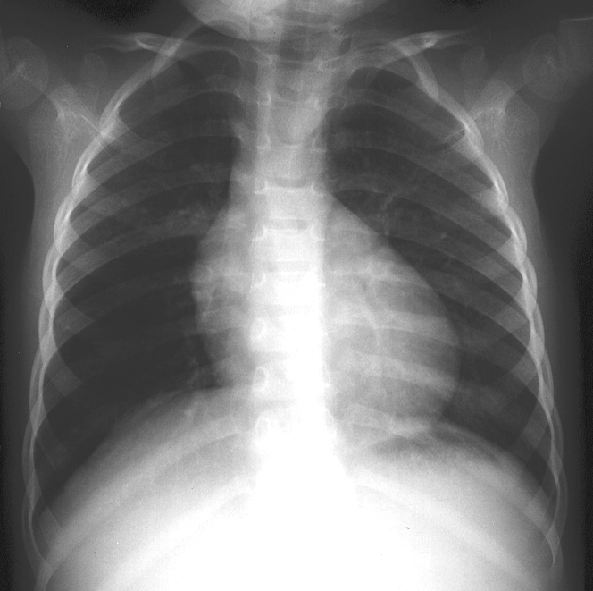
ALINE

Slide 42
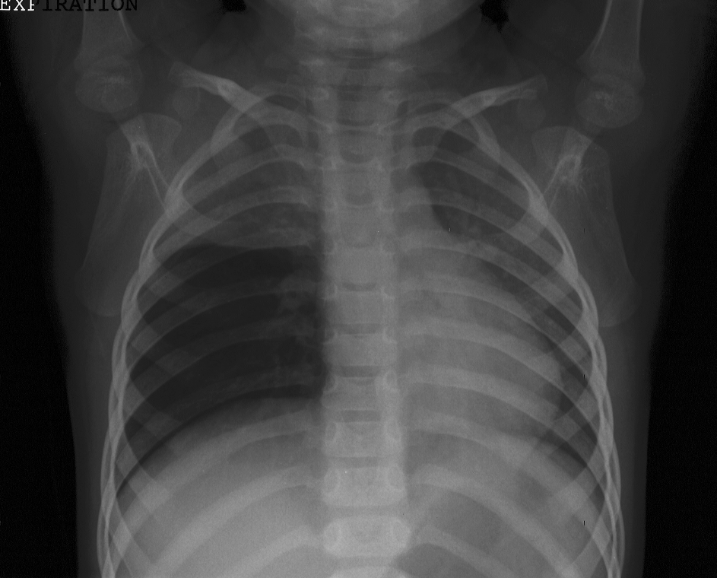
ALINE
EXPIRATION
➔FIBROSCOPIE BRONCHIQUE

Slide 43
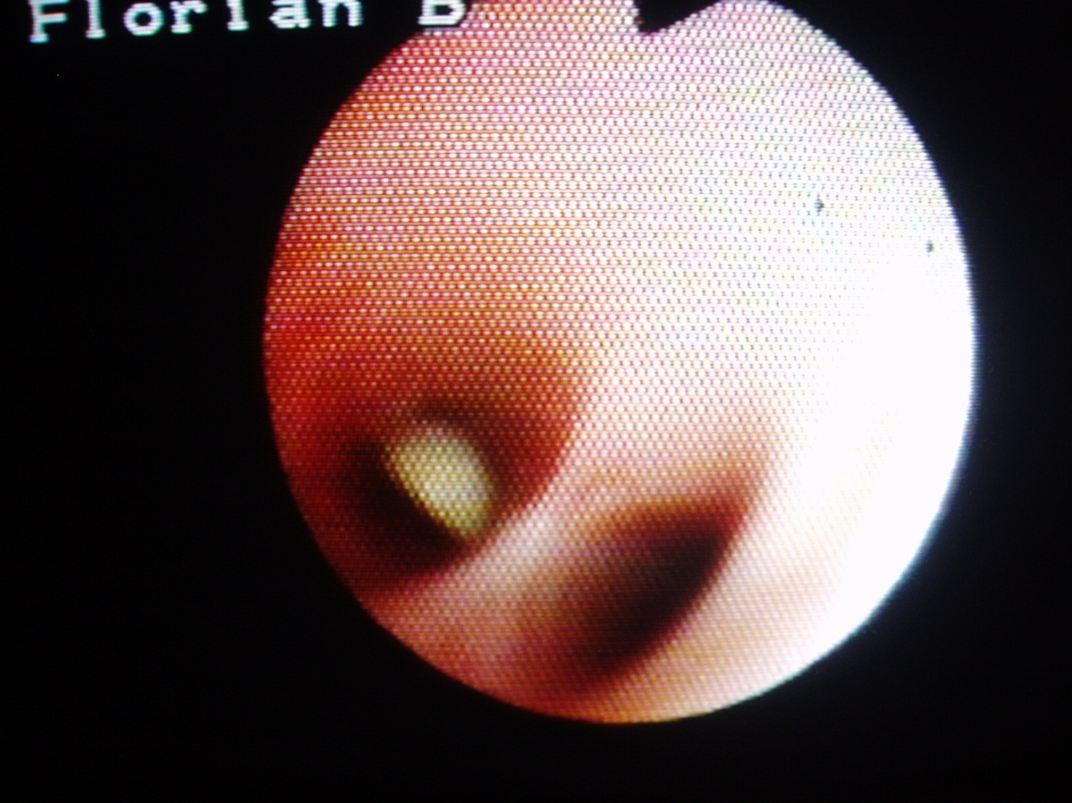

Slide 44
Apolline, 9 mois
Antécédents :
    40 SA / 3300g
    Asthme paternel allergique
    Bronchiolite à 7 mois en Janvier, traitée en ambulatoire
HDM : CS aux urgences en Mars
    Depuis Janvier, gêne respiratoire persistante et dysphonie
    Dyspnée améliorée transitoirement sous corticothérapie
    Stagnation pondérale
    Dysphagie sélective pour l’alimentation plus solide
    Clinique : tirage sus sternal, ausc PP normale, Sao2 100%, FR 28/min

Slide 45
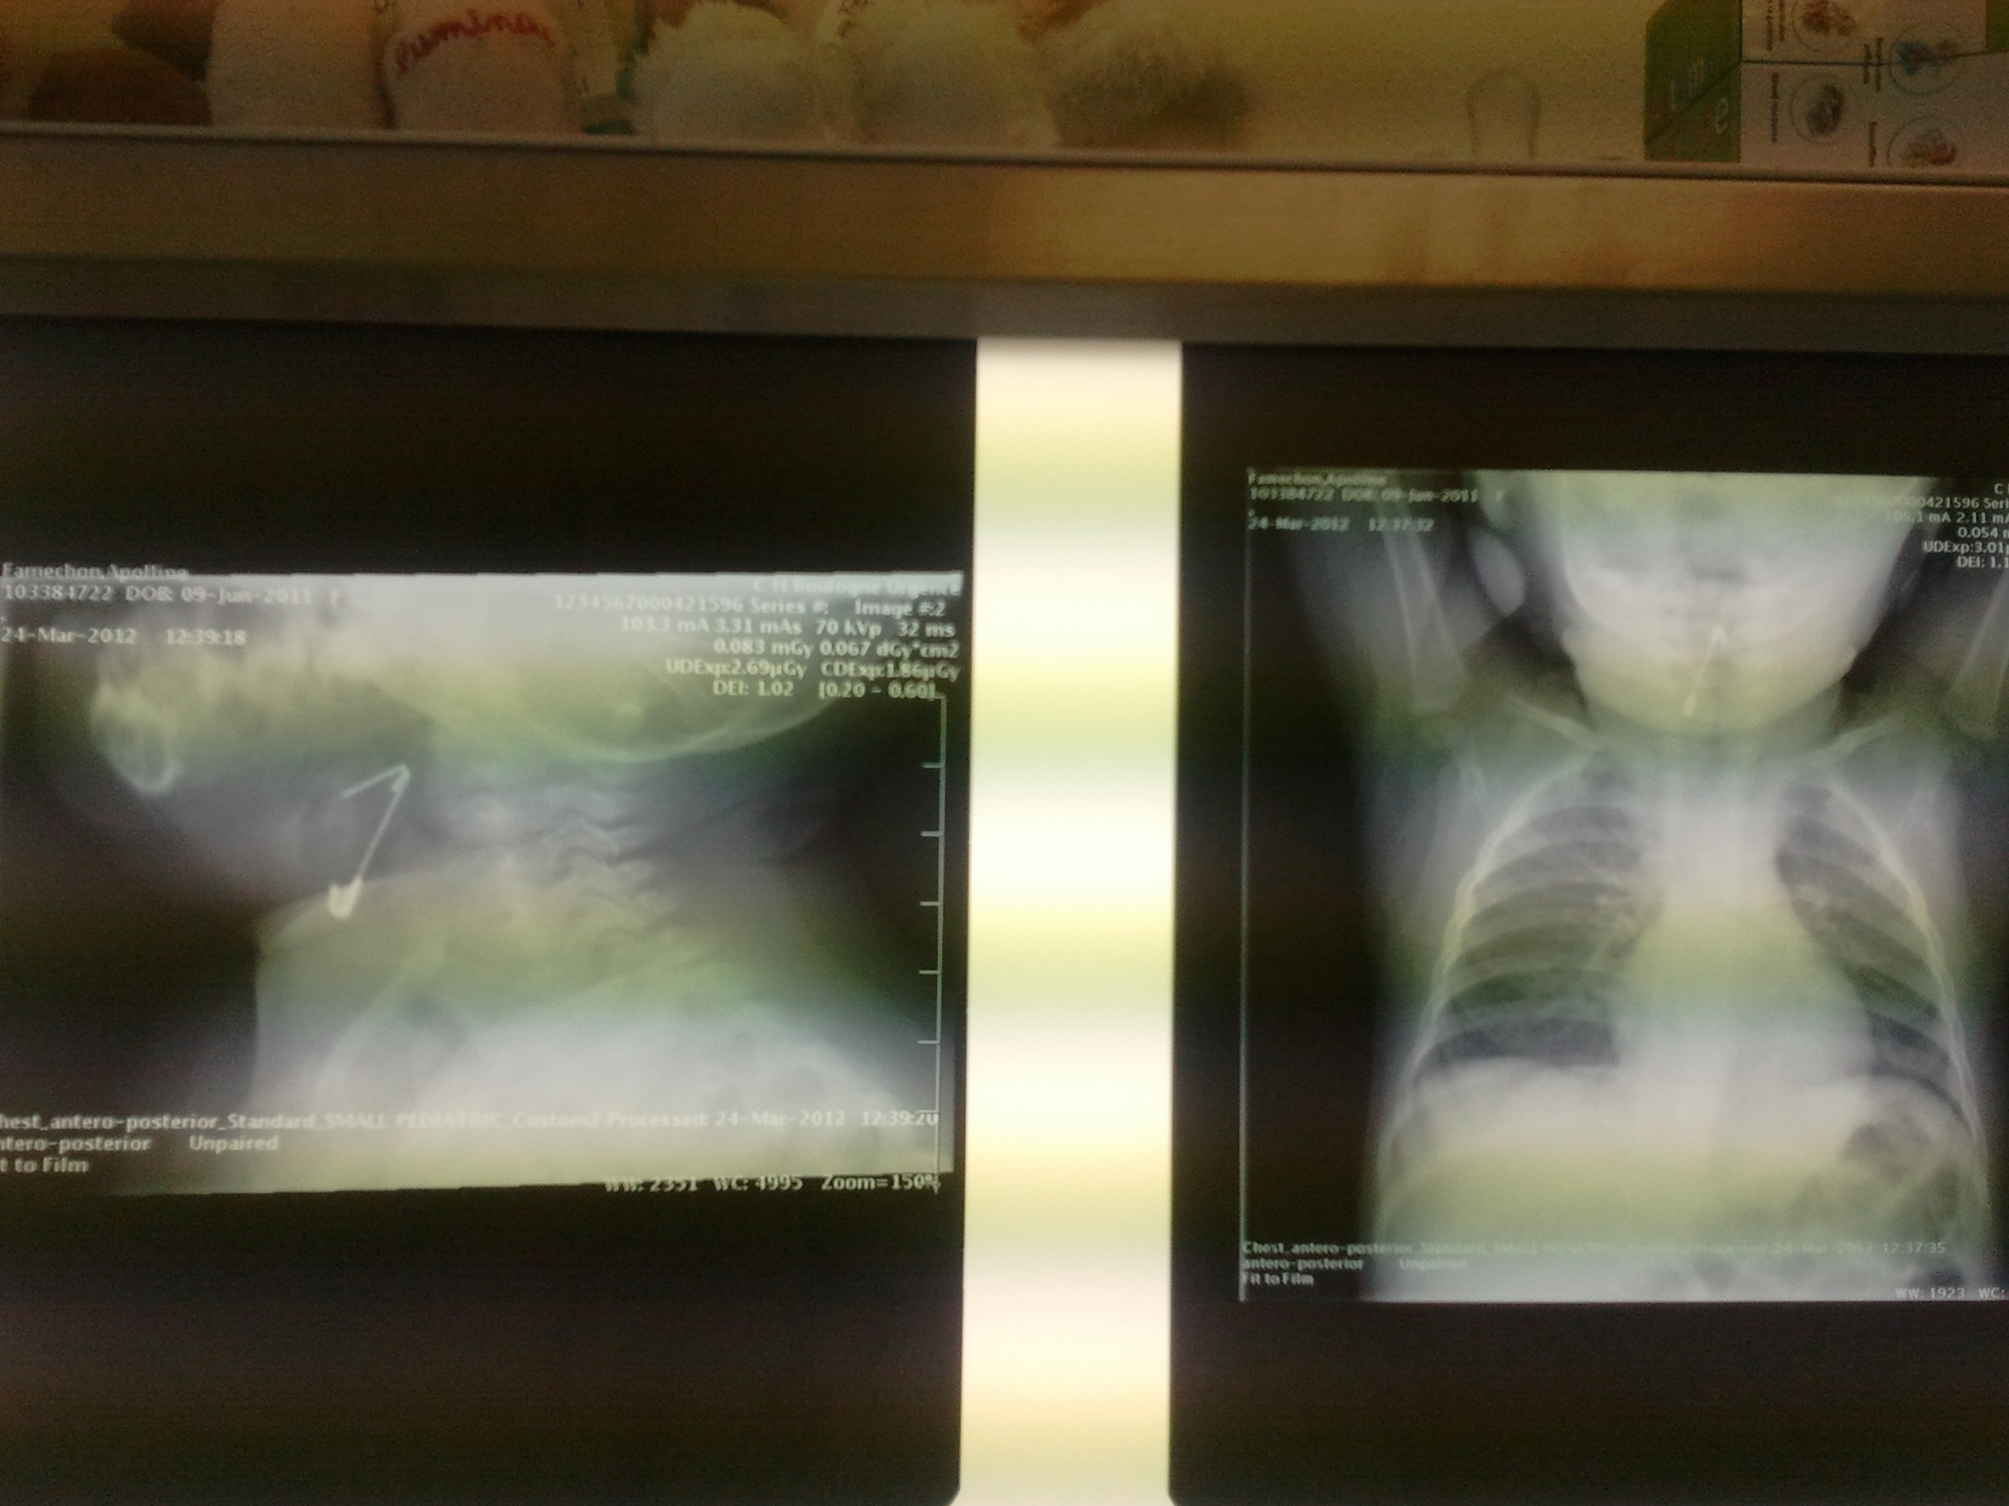

Slide 46
Mathieu, né le 26/02/2010
ATCD familiaux = 0
Naissance 39 SA, PN=3670g
Environnement : tabagisme paternel
Hospitalisé à 2 mois (avril) pour une bronchiolite sévère
- Clinique : tirage, polypnée, bronchospasme
- Stridor ?
- Rx : distension ++
- VRS négatif
- TT : O2, kinésithérapie respiratoire, perfusion
- Evolution favorable

Slide 47
RAS jusque Juillet (5 mois):
- Gêne respiratoire, encombrement, bronchospasme
- TT en ville par VENTOLINE et CELESTENE
- Hospitalisé car pas d’amélioration
- Pas de signe de gravité
- Stridor et cornage
Râles bronchiques et sibilants
Pas d’efficacité des béta 2
- Amélioré par Pulmicort, ATB, kiné

Slide 48
Revu en aout : symptomatologie quotidienne
- exclusivement diurne, majorée à l’énervement
- wheezing à l’éveil
- +/- toux
- tirage intercostal, polypnée
- SaO2 > 98 %
- auscultation riche : sibilants – ronchi bilatéraux
- bonne croissance staturo-pondérale
- pas de RGO évident

Slide 49
A QUOI PENSEZ-VOUS?
SUR QUELS ARGUMENTS ?

Slide 50
Mathieu, né le 26/02/2010
ATCD familiaux = 0
Naissance 39 SA, PN=3670g
Environnement : tabagisme paternel
Hospitalisé à 2 mois (avril) pour une bronchiolite sévère
- Clinique : tirage, polypnée, bronchospasme
- Stridor ?
- Rx : distension ++
- VRS négatif
- TT : O2, kinésithérapie respiratoire, perfusion
- Evolution favorable

Slide 51
RAS jusque juillet :
- Gène respiratoire, encombrement, bronchospasme
- TT en ville par VENTOLINE et CELESTENE
- Hospitalisé car pas d’amélioration
- Pas de signe de gravité
- Stridor et cornage
- Râles bronchiques et sibilants
- Pas d’efficacité des béta 2
- Amélioré par Pulmicort, ATB, kiné

Slide 52
Ensuite (aout):
- symptomatologie quotidienne
- exclusivement diurne, majorée à l’énervement
- +/- toux
- Tirage intercostal, polypnée
- SaO2 > 98 %
- auscultation riche : sibilants – ronchi bilatéraux
- bonne croissance staturo-pondérale
- pas de RGO clinique

Slide 53
Quel(s) examen(s) complémentaires en 1° intention?

Slide 54
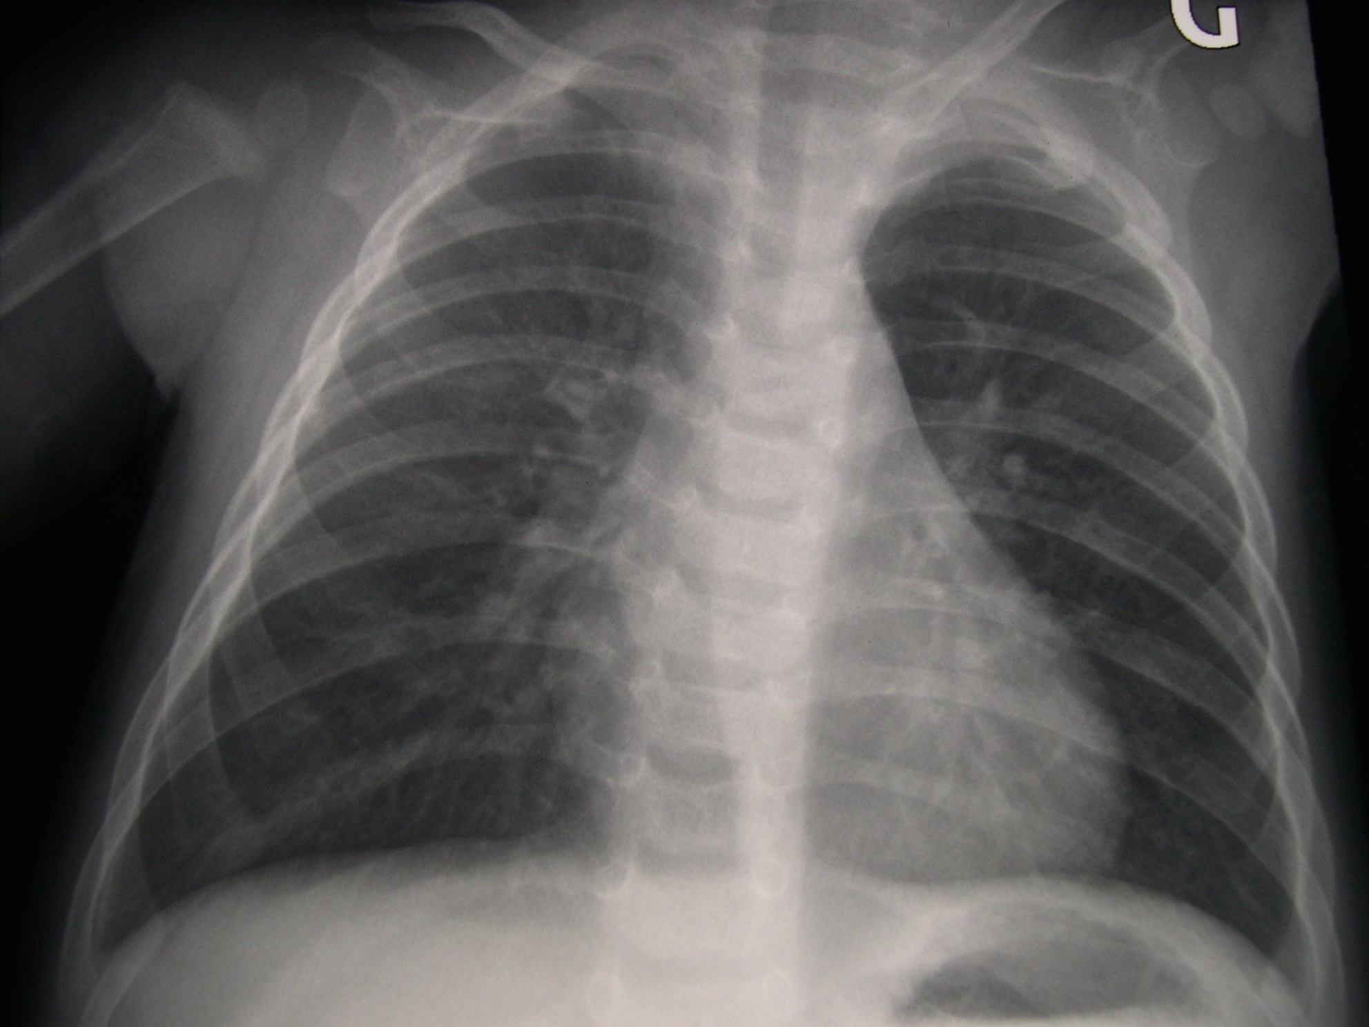

Slide 55
Au total
Atypie clinique en faveur d’un Dg différentiel de l’asthme
Pas d’élément en faveur d’une affection grave : état général et Rx normale
Dg évoqué : dyskinésie trachéo-bronchique ou trachéo-bronchomalacie

